Slide 1





Управление физической культуры и массового спорта Администрации города Вологды
Развитие физической культуры и спорта на территории городского округа город Вологда в 2023 году
Заместитель начальника Управления Константин Евгеньевич Петряшов

Slide 2



Спортивная инфраструктура

Slide 3
Для занятий спортом в Вологде существует более 280 различных
спортивных сооружений (без учёта объектов городской рекреационной
инфраструктуры, приспособленной для занятий физической культурой).
В муниципальной собственности находится более 70 % объектов
Всего в период с 2018 по 2023 год в городе построено 57 спортивных объектов, реконструировано 12
В том числе:
Стадион, 3 спортивных зала и спортивная площадка «Средней общеобразовательной школы № 26»;
стадион, два спортивных зала, два плавательных бассейна «Центра образования № 42»;
физкультурно-оздоровительный комплекс на ул. Петрозаводской;
физкультурно-оздоровительный комплекс для игровых видов спорта и плавательный бассейн на стадионе «Витязь»;
спортивные площадки на придомовых территориях;
центр уличного баскетбола на стадионе «Локомотив»;
12 физкультурно-оздоровительных комплексов открытого типа;
крытый и открытый скейт-парки;
два малых футбольных поля на территории «Спортивной школы олимпийского резерва по футболу «Динамо-Вологда»
2018
2019
2020
2021
2022
2023

Slide 4
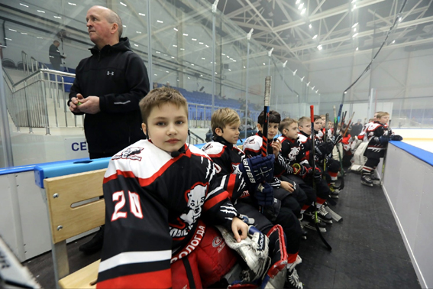
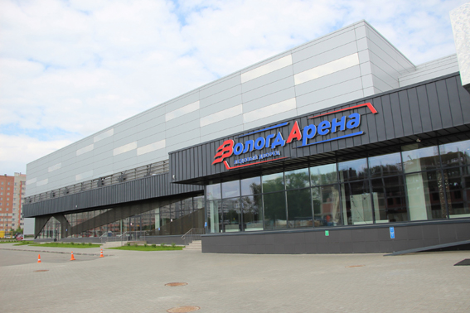
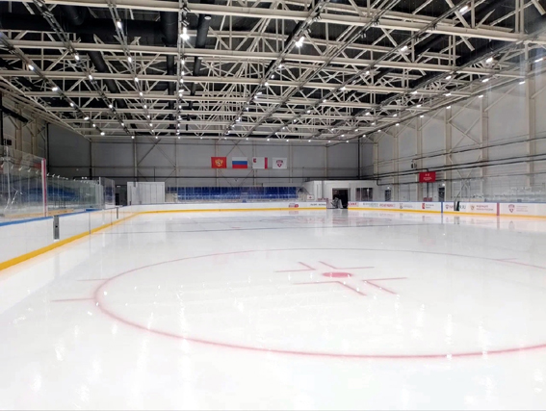
В 2023 году введен в эксплуатацию крытый ледовый каток «ВологдАрена»
Спортивное сооружение состоит из ледовой арены, трех спортивных залов, трибуны 788 мест, раздевалок, административных и служебных помещений. Объект передан в оперативное управление автономному учреждению дополнительного образования Вологодской области «Спортивная школа олимпийского резерва «Витязь». На его базе работают отделения хоккея с шайбой и фигурного катания

Slide 5
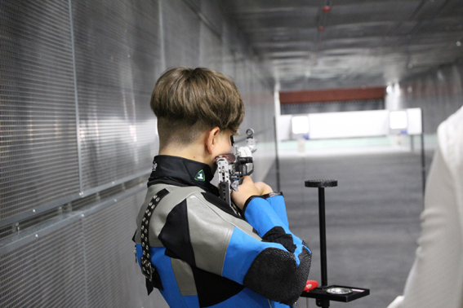
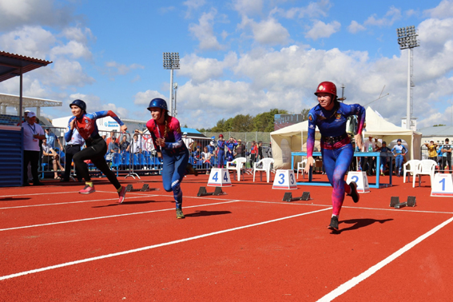
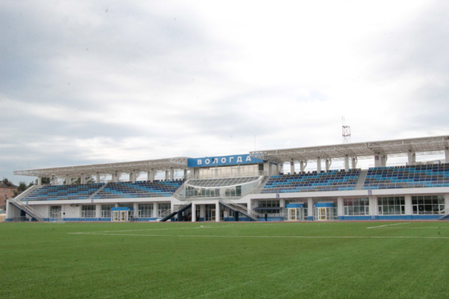
В августе 2023 года, после продолжавшейся в течение 5 лет, комплексной модернизации сдан в эксплуатацию стадион «Витязь»
Модернизация стадиона включала в себя строительство:
ФОКа для игровых видов спорта (сдан в 2019 году);
плавательного бассейна (сдан в 2020 году);
футбольного поля (размером 70 на 113 метров) с искусственным покрытием и подогревом;
легкоатлетических дорожек и секторов;
крытых и открытые теннисных кортов;
сооружений для занятий пожарно-спасательным спортом;
двух тренажерных залов и двух стрелковых галерей.
Все спортивные сооружения, расположенные на стадионе «Витязь» переданы
«Спортивной школе олимпийского резерва «Витязь»

Slide 6
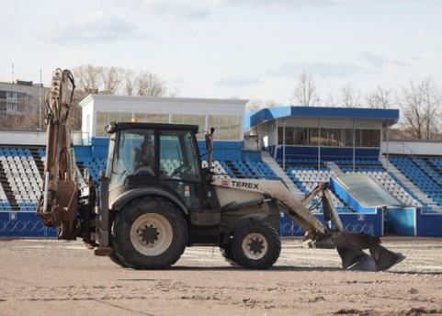
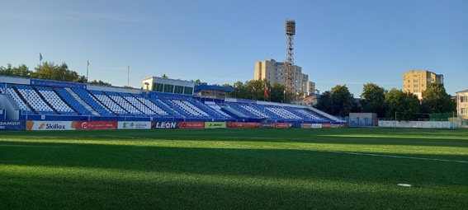
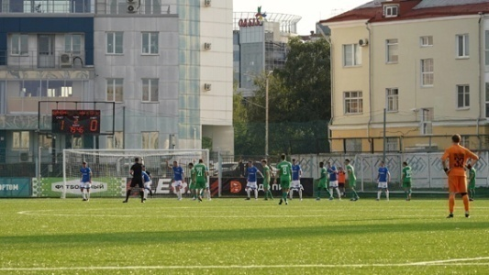

В 2023 году на стадионе «Динамо» при содействии Российского Футбольного Союза заменено искусственное покрытие футбольного поля (169 на 104 м)
Стадион находится в оперативном управлении муниципального автономного учреждения
дополнительного образования «Спортивная школа олимпийского резерва «Динамо – Вологда»,
на нем осуществляется тренировочный процесс, проводятся матчи Юношеской Футбольной Лиги (Северо-Запад),
выступает профессиональная футбольная команда «Динамо – Вологда»

Slide 7
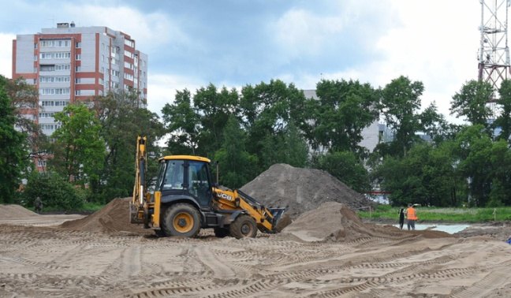
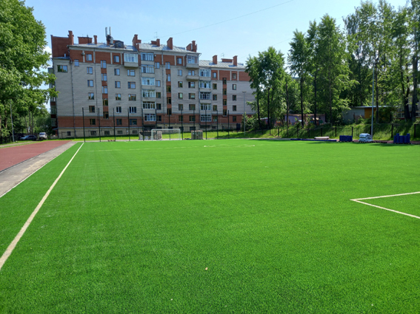
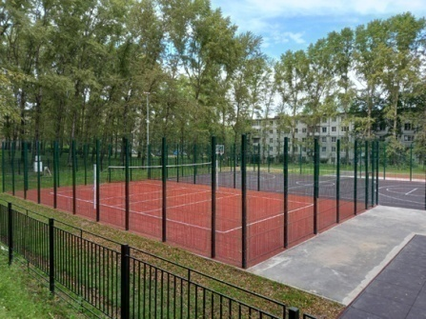
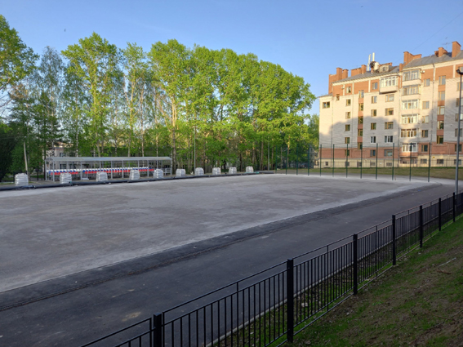
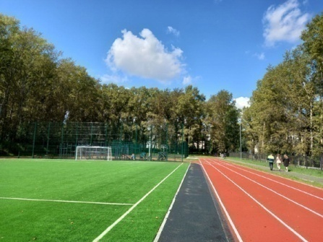
В рамках федерального проекта «Бизнес-спринт
(Я выбираю спорт)», который входит в государственную программу «Развитие физической культуры и спорта», в Вологде ведется строительство двух «умных» спортивных площадок
Одна из «умных» площадок будет передана на баланс «Спортивной школе олимпийского резерва «Витязь», вторая на баланс «Средней общеобразовательной школы № 28»

Slide 8
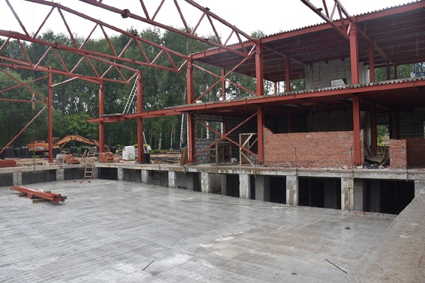
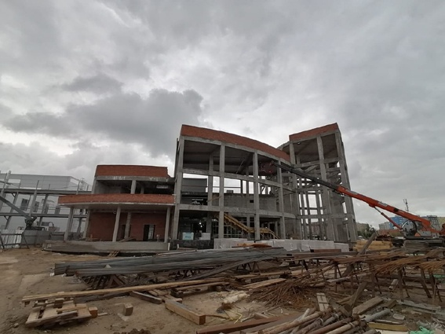
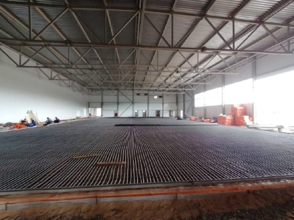
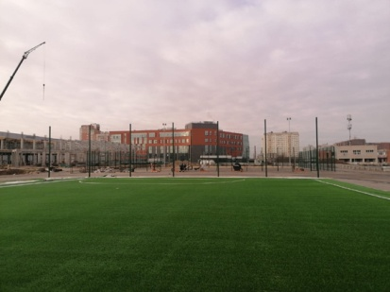
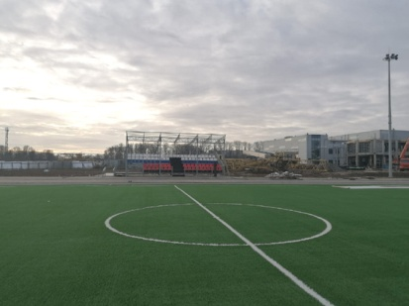
В 2023 году в Вологде продолжается строительство физкультурно-оздоровительного комплекса с крытым ледовым катком «Золотая шайба» и физкультурно-оздоровительного комплекса открытого типа, плавательного бассейна «Вологодского государственного университета», спортивных площадок на придомовых территориях. В августе 2023 завершено строительство стадиона «Средней общеобразовательной школы № 41». В новом здании школы оборудованы два плавательных бассейна, три спортивных зала и тренажерный зал

Slide 9
Система дополнительного образования

Slide 10
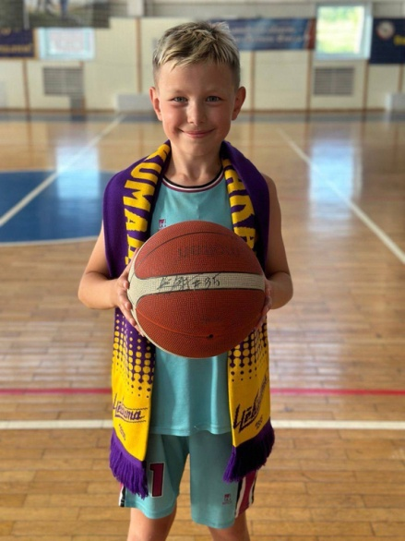

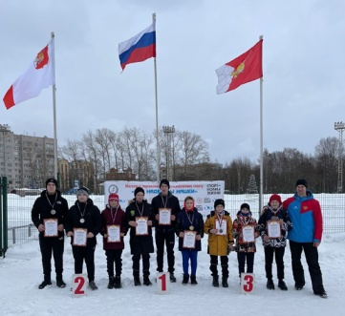
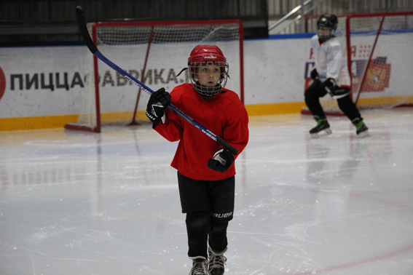









Всего в Вологде 10 учреждений дополнительного образования физкультурно-спортивной направленности
государственных – 1
муниципальных – 9
«Спортивная школа олимпийского резерва «Витязь»
«Спортивная школа «Юность»
Открыты отделения по 15 видам спорта: баскетбол, бокс, волейбол, конькобежный спорт, легкая атлетика, лыжные гонки, плавание, пулевая стрельба, спортивная гимнастика, танцевальный спорт, теннис, футбол, фигурное катание, хоккей, шахматы. На разных этапах спортивной подготовки занимается около 360 человек
«Спортивная школа «Спартак»
«Спортивная школа боевых искусств»
«Спортивная школа по зимним видам спорта»
«Спортивная школа по ледовым видам спорта»
«Спортивная школа по спортивной гимнастике»
«Спортивная школа олимпийского резерва по баскетболу»
«Спортивная школа олимпийского резерва по футболу «Динамо – Вологда»
«Спортивная школа олимпийского резерва по конькобежному спорту Николая Гуляева»

Slide 11
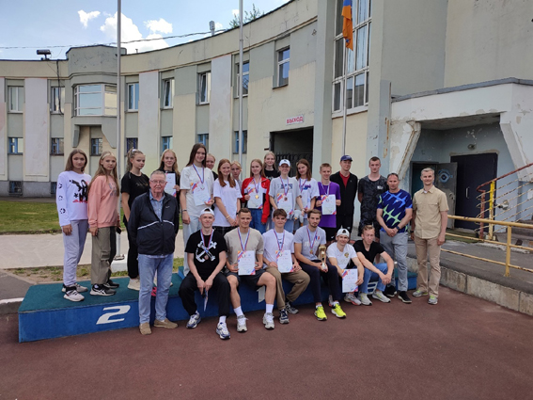
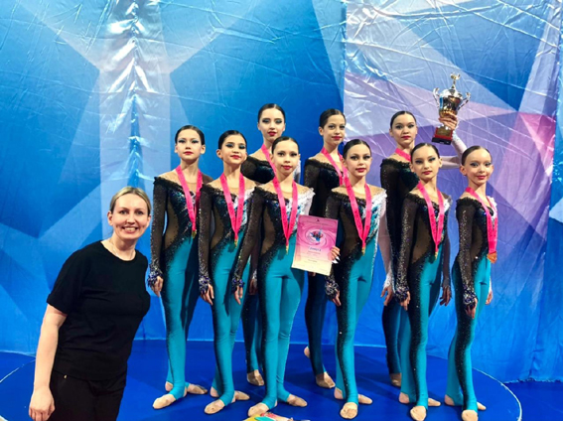
В 9 муниципальных спортивных школах открыты отделения по 26 видам спорта. В них занимается 5225 человек, из них за счет бюджета города Вологды 4753 человека. Всего в учреждениях подведомственных Управлению занимается 7300 человек
Спортивная
гимнастика
Баскетбол
Футбол
Коньки
ЗВС
«Юность»
ШБИ
«Спартак»
«Ледовый
Дворец»

Slide 12
Календарный план

Slide 13

УФКМС Администрации города Вологды на 2023 год запланировано проведение 250 официальных спортивных соревнований по 49 видам спорта.
Наиболее массовые спортивные мероприятия года: «Спартакиада среди спортивных клубов общеобразовательных школ города Вологды», городские этапы всероссийских соревнований: «Кросс нации», «Лыжня России», «Лёд надежды нашей»
Главное спортивное событие года в Вологде XIX летняя Спартакиада Союза городов Центра и Северо-Запада России
Баскетбол
Плавание
Фитнес –
аэробика
Футбол
Волейбол
Лыжные
гонки
Танцевальный
спорт
Кибер
спорт

Slide 14
Наши достижения

Slide 15
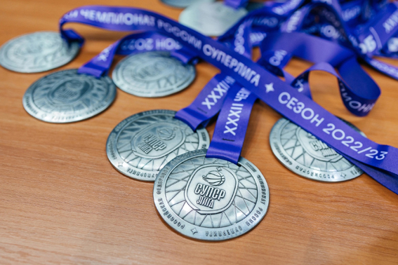
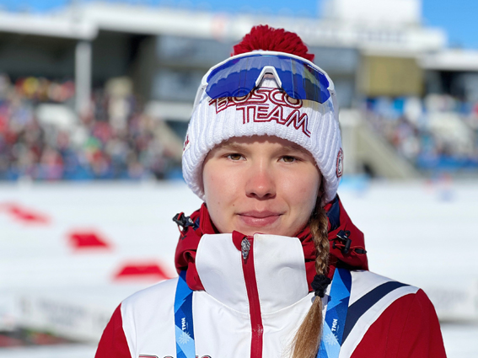
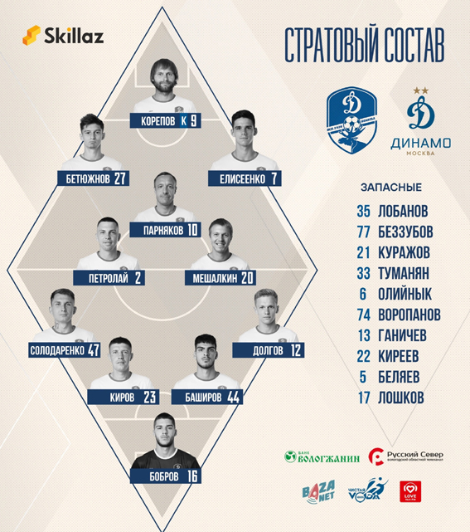
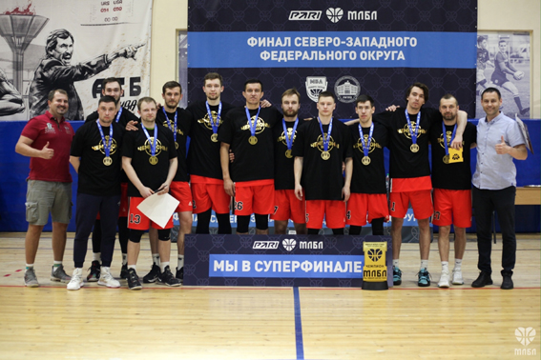
Воспитанница «Спортивной школы по зимним видам спорта» Алина Пеклецова призёр Чемпионата России по лыжным гонкам
Возрожденная профессиональная футбольная команда «Динамо-Вологда» занял 8 место в первенстве России по футболу среди команд второй лиги
Женский баскетбольный клуб «Вологда - Чеваката» стал серебряным призёром Суперлиги Чемпионата России в сезоне 2022 - 2023 годов
Мужская сборная города Вологды по баскетболу «Volboys» победила в финале соревнований межрегиональной любительской баскетбольной лиги Северо-Запада

Slide 16
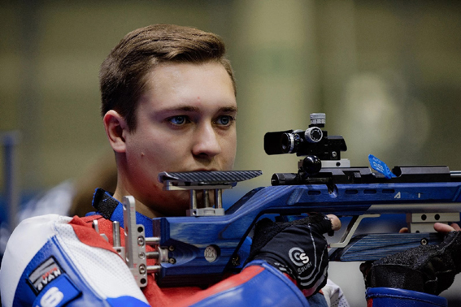
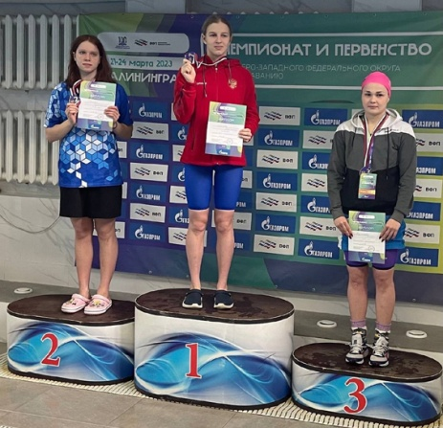
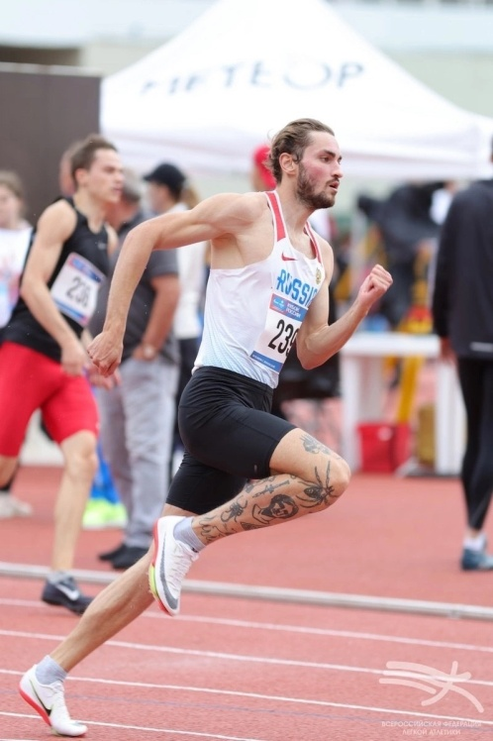
Илья Марсов завоевал медали на Чемпионате России по пулевой стрельбе
Анастасия Маркова стала Чемпионкой СЗФО и серебряным призером в соревнованиях на Кубок России по плаванию России
Даниил Росляков завоевал золотую и бронзовую медали на Чемпионате России по легкой атлетике
По состоянию на 1 января 2023 года, более половины вологжан (51,8%), от общего числа населения в возрасте 3 до 79 лет, систематически занимается физической культурой и спортом

